Slide 1
Районное родительское собрание
«Взаимодействие школы, семьи и общественности в реализации прав детей на образование согласно требованиям закона «Об образовании в Российской Федерации» от 29 декабря 2012 года №273-ФЗ».
12.12.2015

Slide 2
Анализ и перспективы развития системы образования Тужинского района Начальник управления образования Андреева Зинаида Анатольевна

Slide 3
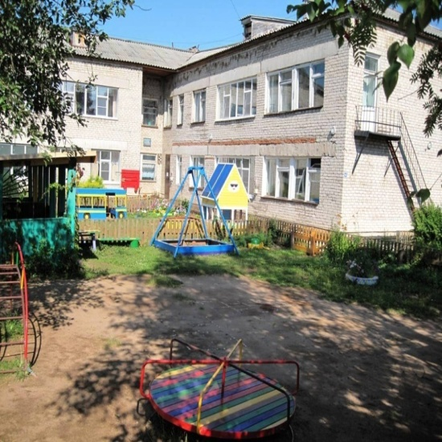
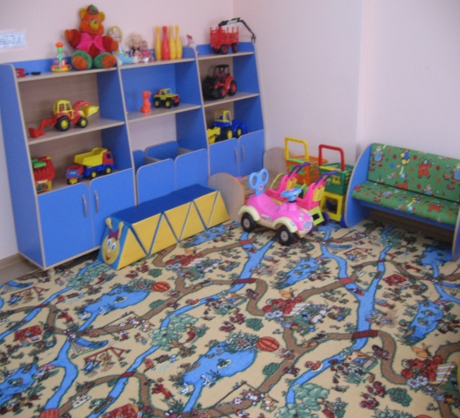
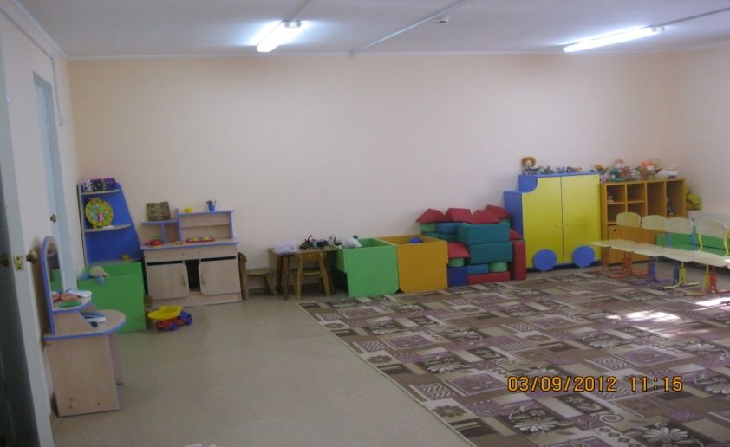
МКДОУ детский сад «Сказка»
МКДОУ детский сад «Родничок»

Slide 4
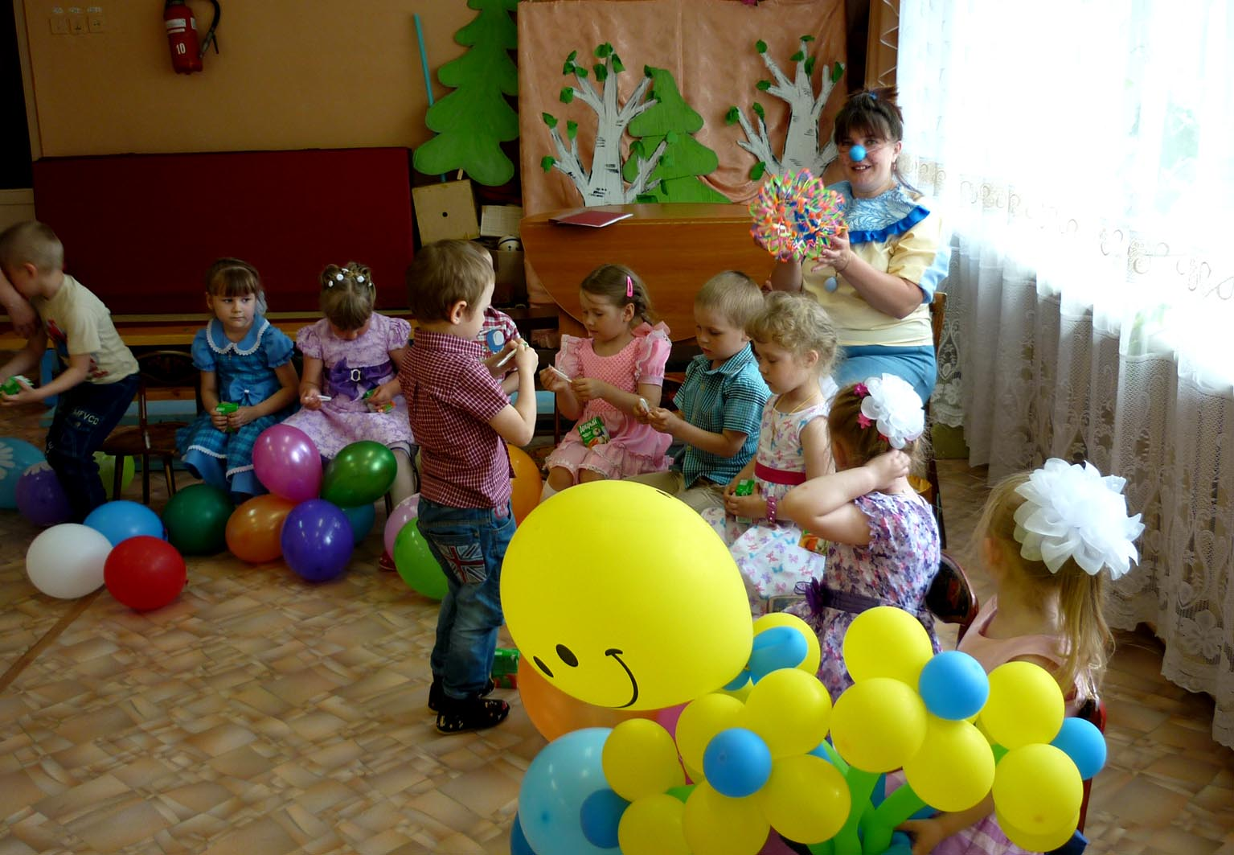
Еськова Татьяна Андреевна
Оносова Татьяна Витальевна
Козлова Татьяна Владимировна

Slide 5
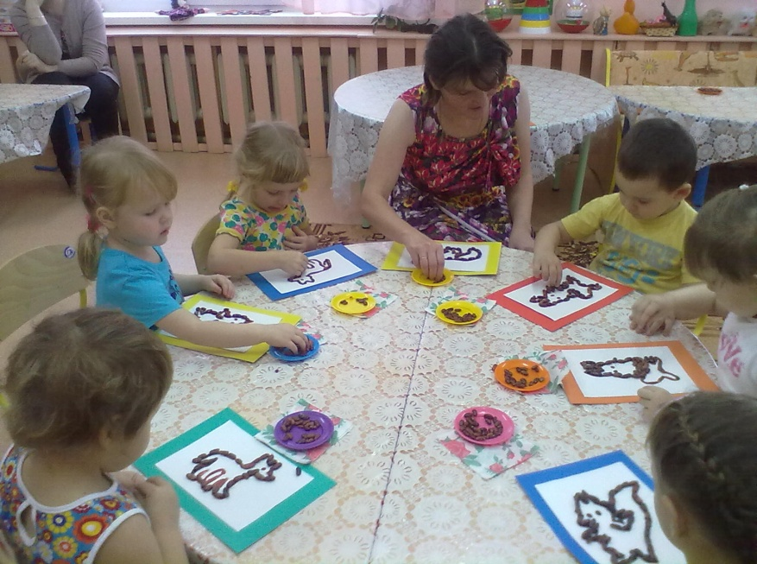
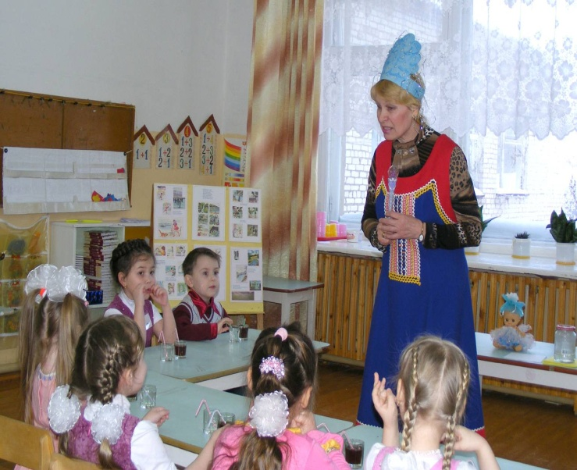
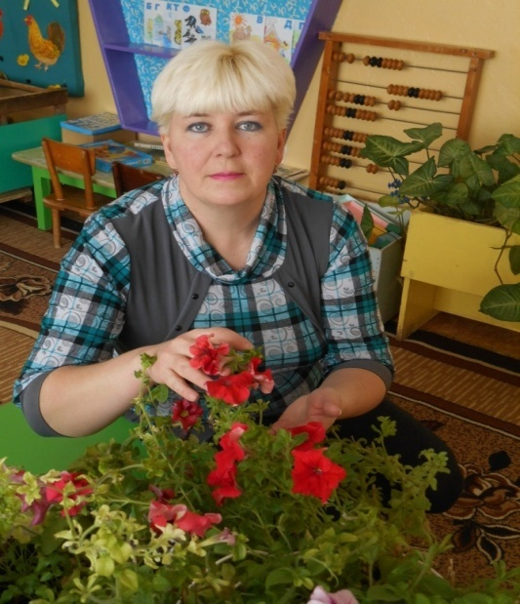
Полухина Нина Александровна
Носкова Агния Васильевна
Толстоухова Галина Геннадьевна

Slide 6
МКОУ СОШ с УИОП пгт Тужа
МКОУ СОШ с. Ныр
КОГОКУ «Тужинская школа-интернат»
МКОУ ООШ д. Пиштенур
МКОУ ООШ с. Пачи
МКОУ НОШ д. Греково

Slide 7
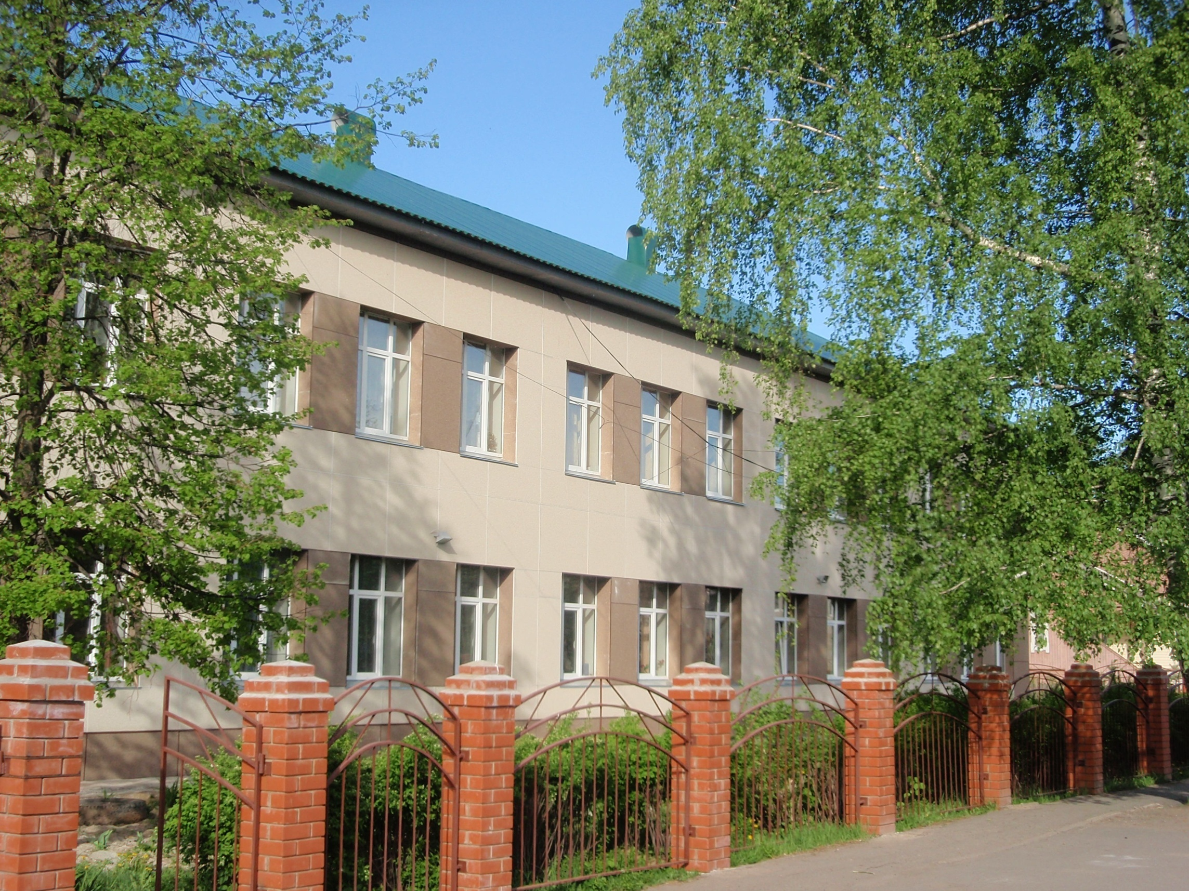
МКОУ СОШ с УИОП пгт Тужа Кировской области

Slide 8
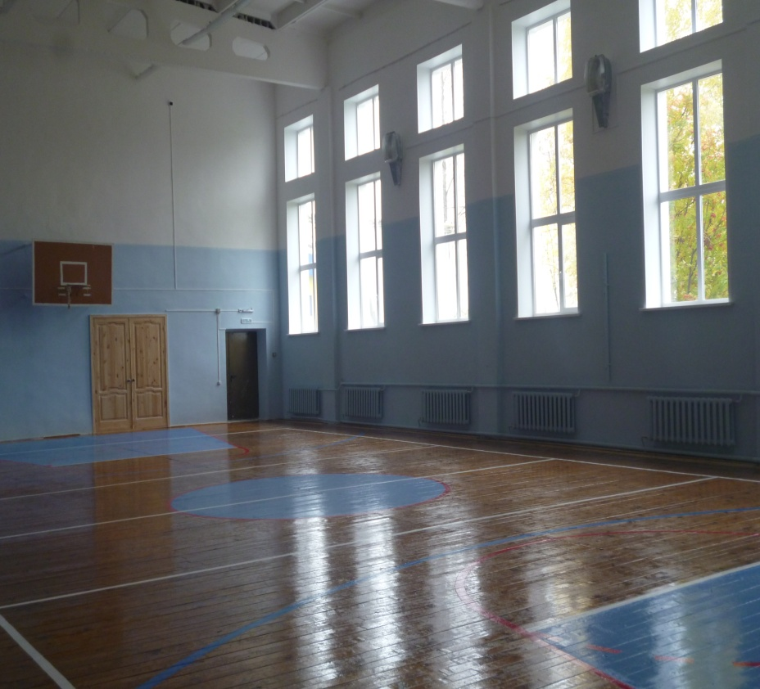
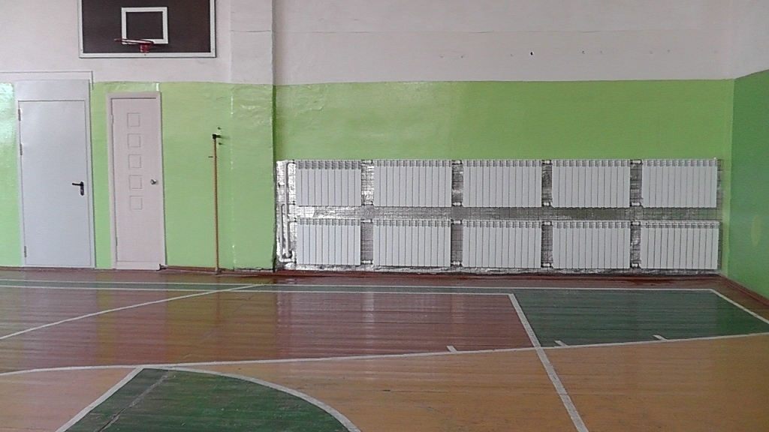
Спортивные залы Тужинской и Ныровской школ

Slide 9
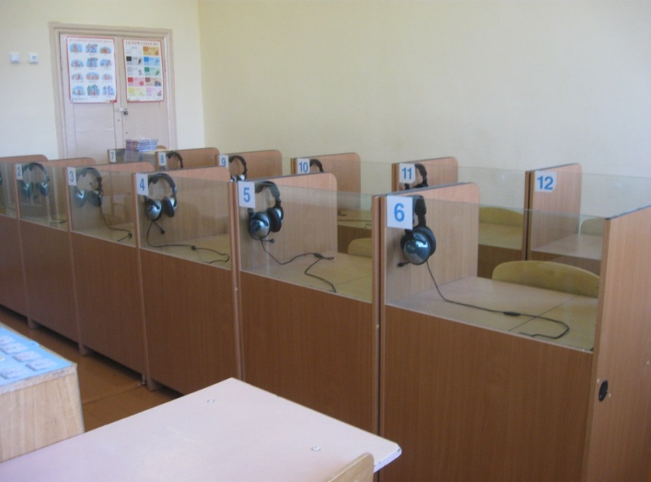
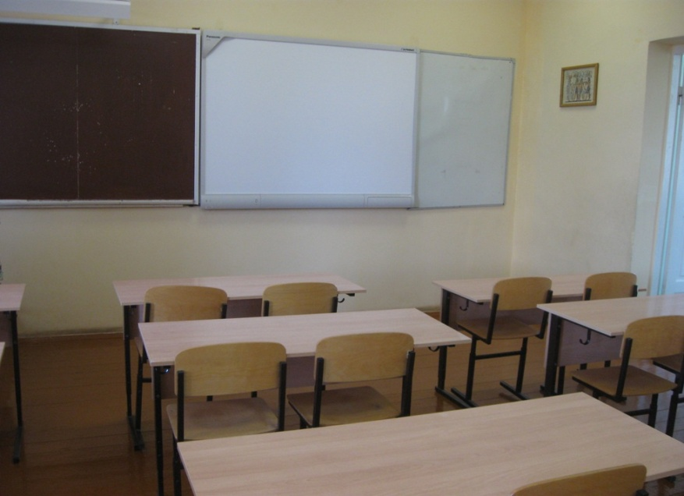
Выделено на мероприятия в рамках модернизации общего образования
8 076867 рублей

Slide 10
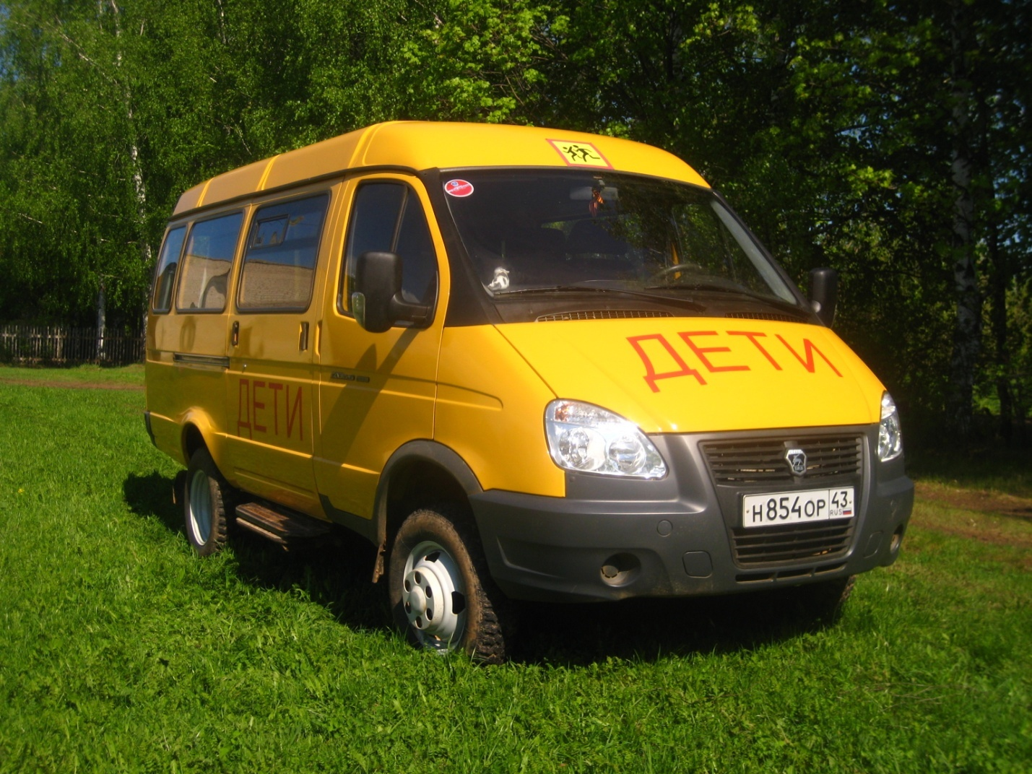

Slide 11
Результаты НИКО
ОУ | Количество учащихся | Распределение отметок в %
 |  | 2 | 3 | 4 | 5
Вся выборка | 20713 | 1,8 | 14,3 | 57 | 26,9
Кировская область | 492 | 0 | 4,3 | 56,1 | 39,6
МКОУ СОШ с УИОП пгт Тужа | 39 | 0 | 0 | 56,4 | 43.6

Slide 13
Сравнительные результаты ЕГЭ
Предметы | МКОУ СОШ с УИОП пгт.Тужа |  |  | МКОУ СОШ с.Ныр
 | Макс. балл | Ср. балл | Не сдали | Макс. балл | Ср. балл | Не сдали
Русский.яз | 98 | 73.1 | - | 87 | 62.8 | -
М.базовый | 20 | 16 | - | 11 | 10 | -
М.проф | 78 | 52.47 | - | 70 | 55.86 | -
Физика | 56 | 43 | - | 49 | 42.75 | -
Химия | 57 | 57 | - | - | - | -
Биология | 71 | 61 | - | - | - | -
История | 57 | 53.50 | - | 70 | 59 | -
Общество | 66 | 51.83 | 1 | 82 | 63 | -
Литература | 82 | 82 | - | - | - | -
Англ.язык | 78 | 66 | - |  | -

Slide 14
ДИНАМИКА ДОСТИЖЕНИЙ ОБУЧАЮЩИХСЯ
Школа | Количество медалистов
 | Золотые | Серебряные
МКОУ СОШ с.Ныр | 6 | 4
МКОУ СОШ с УИОП пгт.Тужа | 4 | 5
КОГОКУ Тужинская школа-интернат | 1

Slide 15
100 БАЛЛОВ ПО РЕЗУЛЬТАТАМ ЕГЭ
Образовательная организация | Предмет | Обучающийся | Учитель
МКОУ СОШ с.Ныр | Обществознание | Тетерина Нелли | Комарова Галина Николаевна
МКОУ СОШ с УИОП пгт.Тужа | Русский язык | Кузнецова Наталия | Караваева Ирина Игоревна
МКОУ СОШ с.Ныр | Русский язык | Малышева Елена | Куклина Валентина Сергеевна

Slide 16
Результаты ГИА-9
Предметы | средняя оценка ГИА-2014 |  |  | средняя оценка ГИА-2015
 | район | округ | область | район | округ | область
Русск. яз. | 4.27 | 3.98 | 4.13 | 4.19 | 4.04 | 4.14
Математ. | 3.97 | 3.42 | 3.54 | 3.73 | 3.61 | 3.72

Slide 17
ДИНАМИКА ДОСТИЖЕНИЙ ОБУЧАЮЩИХСЯ
Учебный год | Количество обучающихся | Интеллектуальные конкурсы | Всероссийская олимпиада школьников
2013 | 731 | 582 | 153
2014 | 696 | 647 | 162

Slide 18
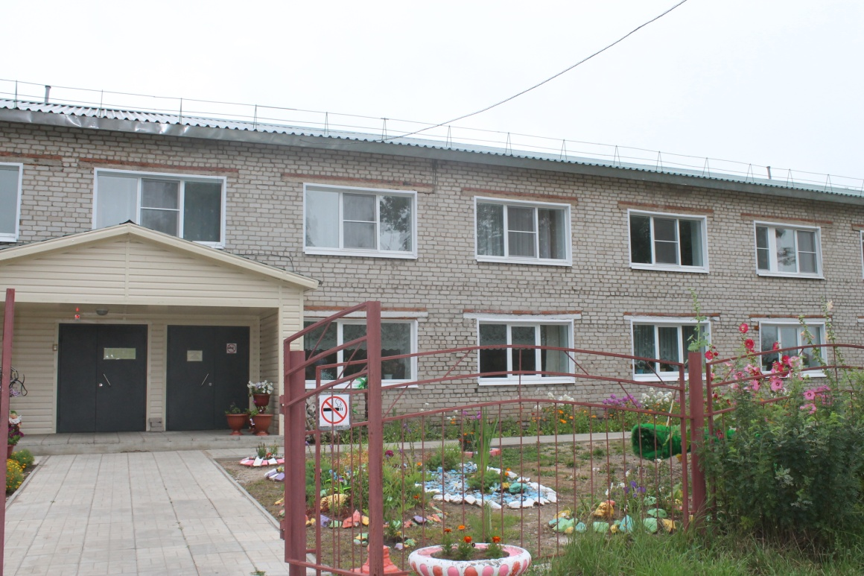
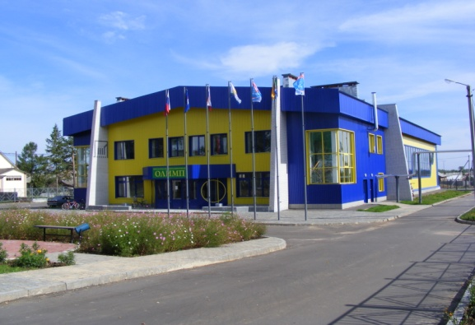
МКОУ ДОД «Дом детского творчества» посёлок Тужа
МКОУ ДОД Детско-юношеская спортивная школа п.Тужа

Slide 19
ДИНАМИКА ДОСТИЖЕНИЙ ОБУЧАЮЩИХСЯ
Организация дополнительного образования | Областной уровень | Всероссийский уровень
МКОУ ДОД ДЮСШ | 41 | 16
МКОУ ДОД ДДТ | 40 | 15

Slide 21
Нормативы в рамках обеспечения урочной деятельности в части расходов на оплату труда в расчете на одного обучающегося
Общеобразовательная организация | Норматив
МКОУ СОШ с УИОП пгт.Тужа | 19339 руб
МКОУ СОШ с.Ныр | 47866 руб.
МКОУ ООШ с.Пачи | 89189 руб.
МКОУ ООШ д.Пиштенур | 62761 руб.
МКОУ НОШ д.Греково | 44333 руб.

Slide 22
СПАСИБО ЗА ВНИМАНИЕ!

